Slide 1
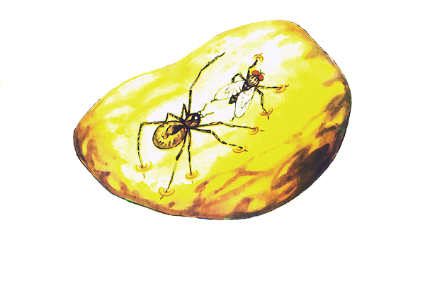
琥 珀

Slide 2
琥 珀：
琥珀是古代松树脂的化石，淡黄色，也有褐色或者红色的，可以做装饰品。

Slide 3
思考：
1．课文写了一块什么样的琥珀？
2．围绕着课题，课文都写了哪些内
容？试着给课文分段。
3．课文中哪些内容是实实在在的事
物？哪些是作者想象的部分？

Slide 4
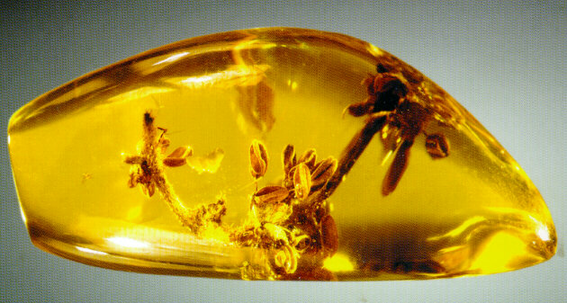
PPT模板下载：www.1ppt.com/moban/ 行业PPT模板：www.1ppt.com/hangye/
节日PPT模板：www.1ppt.com/jieri/ PPT素材下载：www.1ppt.com/sucai/
PPT背景图片：www.1ppt.com/beijing/ PPT图表下载：www.1ppt.com/tubiao/
优秀PPT下载：www.1ppt.com/xiazai/ PPT教程： www.1ppt.com/powerpoint/
Word教程： www.1ppt.com/word/ Excel教程：www.1ppt.com/excel/
资料下载：www.1ppt.com/ziliao/ PPT课件下载：www.1ppt.com/kejian/
范文下载：www.1ppt.com/fanwen/ 试卷下载：www.1ppt.com/shiti/
教案下载：www.1ppt.com/jiaoan/

Slide 5
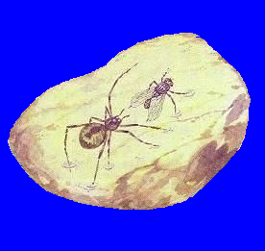
因为化石的形成，要经历很久很久，一般要有一万年。

Slide 6
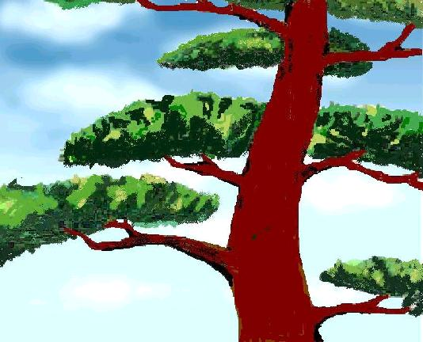
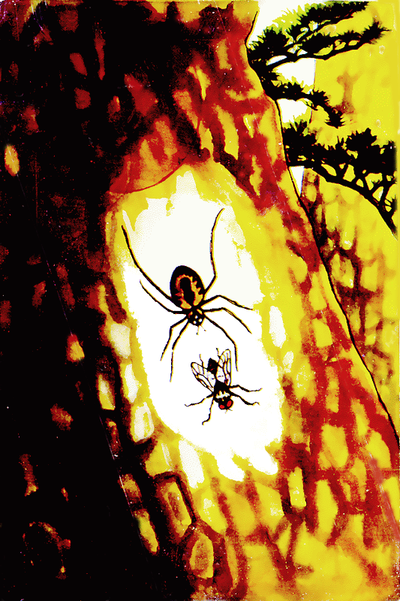

Slide 7

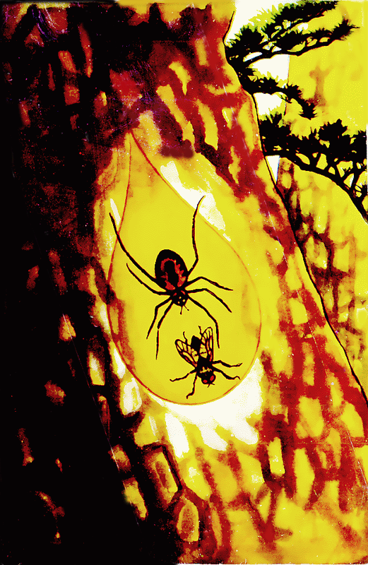
只有在夏天，松树才分泌松脂，而且只有太阳光热辣辣地，才能融化松脂。

Slide 8
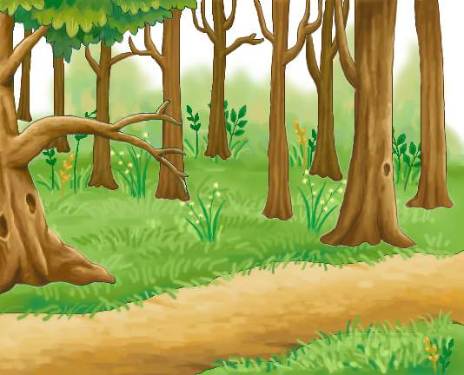

Slide 9
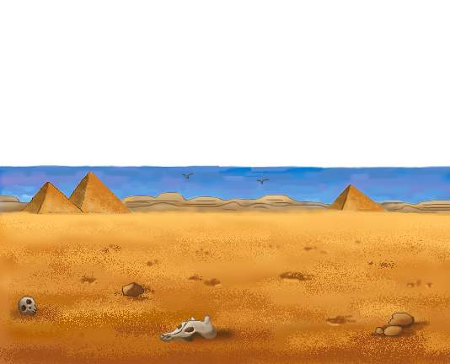
有了海水，以后地壳变动时，才能淹没森林，松脂球才会被埋在泥沙下面，形成化石。

Slide 10
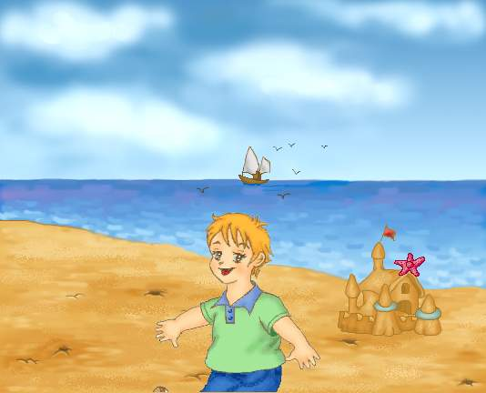

Slide 11
在那块透明的琥珀里，苍蝇和蜘蛛仍旧好好地躺着，是松脂把它们包了起来。它们的腿的四周显出好几圈黑色的圆环，这说明它们当时在粘稠的松脂里努力地挣扎过。

Slide 12

练一练
琥珀是松脂球。
（ × ）
琥珀的形成差不多要一万年。
（√）
琥珀里都要有两只虫子。
（×）
琥珀只可以作装饰品。
（×）
海洋与琥珀的形成有关。
（√）

Slide 13
练一练
请用下面的句式说出琥珀形成的原因
……因为……所以……
……之所以……是因为……
……只有……才能……
……如果……就……

Slide 14

再见

